Slide 1




TRƯỜNG TIỂU HỌC TÂN VIÊN
CHÀO MỪNG QUÝ THẦY CÔ
VỀ DỰ GIỜ THĂM LỚP
Môn Tiếng Việt lớp 3
Luyện tập: Mở rộng vốn từ Thư viện; Câu cảm.
Giáo viên: Thân Thị Thuỷ
Lớp: 3C

Slide 2
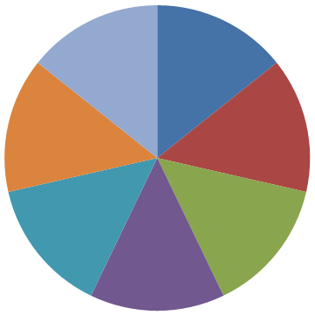

Thứ Tư ngày 30 tháng 10 năm 2024
TIẾNG VIỆT
TRÒ CHƠI: CON SỐ MAY MẮN
Điền l hay n; ch hay tr
1
2
3
7
3
tr
l
l
chõng …..e
…ong …anh
n
n
…on …ước
2
6
4
l
l
…ấp …ó
5
1
4
5
6
7
ch
ch
tr
tr
ch
ch
…..ập …..ờn
…òn …ịa
…..ắt …..iu
BẮT ĐẦU QUAY

Slide 3
Thứ Tư ngày 30 tháng 10 năm 2024
TIẾNG VIỆT
Luyện Tập: Mở rộng vốn từ Thư viện; Câu cảm.
1. Luyện tập.
Bài 1. Xếp các từ ngữ dưới đây vào nhóm thích hợp:
tìm sách
thẻ thư viện
phiếu mượn sách
trả
sách
mượn
giá sách
người mượn
người đọc
báo
thủ thư
đọc
Người | Đồ vật | Hoạt động

Slide 4
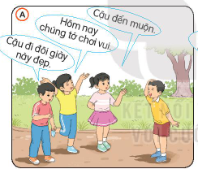
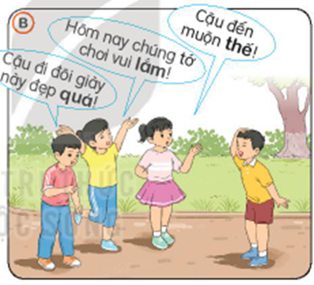
Thứ Tư ngày 30 tháng 10 năm 2024
TIẾNG VIỆT
Luyện Tập: Mở rộng vốn từ Thư viện; Câu cảm
1. Luyện tập.
Bài 2. Câu nói nào của mỗi bạn ở tranh A và tranh B có gì khác:
 | Các câu được viết ở tranh A | Các câu được viết ở tranh B
Từ ngữ
Dấu câu
Mục đích nói

Slide 5
Thứ Tư ngày 30 tháng 10 năm 2024
TIẾNG VIỆT
Luyện Tập: Mở rộng vốn từ Thư viện; Câu cảm)
1. Luyện tập.
Bài 2. Câu nói nào của mỗi bạn ở tranh A và tranh B có gì khác:
 | Các câu được viết ở tranh A | Các câu được viết ở tranh B
Từ ngữ
Dấu câu
Mục đích nói
muộn, vui, đẹp
thế, quá, lắm
Dấu chấm
Dấu chấm than
Kể
Nêu cảm xúc

Slide 6
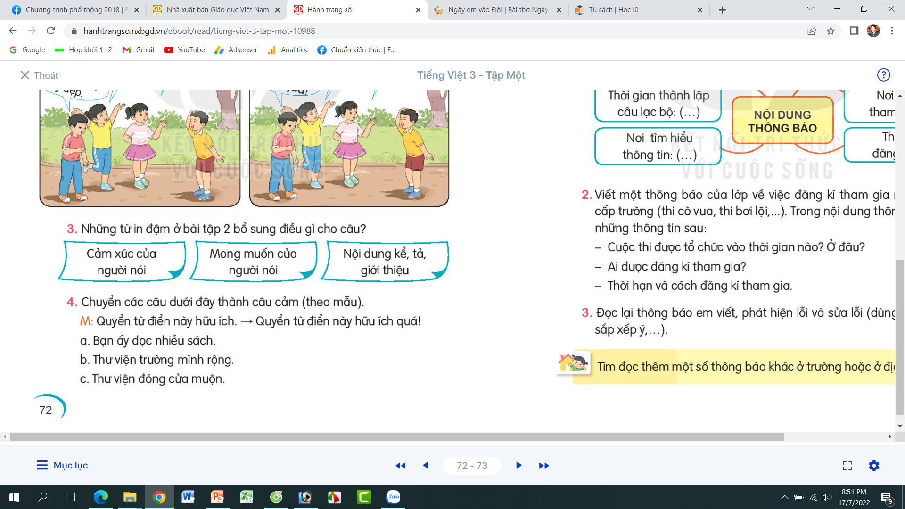
Thứ Tư ngày 30 tháng 10 năm 2024
TIẾNG VIỆT
Luyện Tập: Mở rộng vốn từ Thư viện; Câu cảm
1. Luyện tập.
Bài 3: Những từ in đậm trang bài tập 2: thế, lắm, quá bổ sung điều gì cho câu:

Slide 7
Thứ Tư ngày 30 tháng 10 năm 2024
TIẾNG VIỆT
Luyện Tập: Mở rộng vốn từ Thư viện; Câu cảm
1. Luyện tập.
Bài 4. Chuyển các câu dưới đây thành câu cảm theo mẫu:
M: Quyển từ điển này hữu ích. Quyển từ điển này hữu ích quá!
Bài 4. Chuyển các câu dưới đây thành câu cảm
a. Bạn ấy đọc nhiều sách.
a. Bạn ấy đọc nhiều sách quá!
b. Thư viện trường mình rộng.
b. Thư viện trường mình rộng quá!
c. Thư viện đóng cửa muộn.
c. Thư viện đóng cửa muộn quá!

Slide 8

XIN CHÂN THÀNH CẢM ƠN
QUÝ THẦY CÔ GIÁO VÀ CÁC EM
Notes:
8

